Slide 1
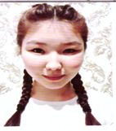
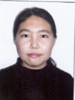
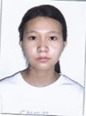
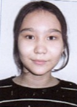
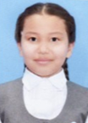
Жасұлан ұйымы
Жеті жарғы бағыты
Накен Жанетта. Есенова Айкен
Еңбек бағыты
Нұржан Нұрай, Сарсенова Айгерім
Салауат бағыты
Бегжан Ерсұлтан, Оралов Аян
Атамекен бағыты
Жұбаниязова Назерке, Журтканова Назлы
Руханият бағыты
Зайлаш Медина, Шангиров Ернур
Зерде бағыты
Әбдірова Аяулым ,
Дүйсенбаева Айнур
Экоәлем бағыты
Жұмабай Жаннұр
Сергазина Сарбиназ

Slide 3
«Жас Ұлан»,
«Жас Қыран» ұйымы
Ұйымның мақсаты: Өскелең жас ұрпақтың бойында патриоттық, білім мен өзін-өзі жетілдіруге деген құштарлық, беріктік, Отан тарихына, Тәуелсіз Қазақстанның бүгіні мен болашағына деген жауапкершілікке тәрбиелеу. Ұйымның міндеттері: Қазақ халқының тілін, мәдениетін, тарихын білу негізінде өскелең жас ұрпақтың бойында рухани-адамгершілікті қалыптастыру, балалар мен жасөспірімдердің азаматтық белсенділігі мен саналығын арттыру, танымдық жұмыстарды ынталандыру, балалар мен жасөспірімдердің зияткерлік, шығармашылық және әлеуметтік дамуы үшін жағдай жасау, жауапкершілік пен еңбек сүйгіштікті қалыптастыруға, көшбасшылық және ұйымдастырушылық қабілеттерін дамытуға бағытталған баланың жеке тұлғалық қасиеттерін дамыту.

Slide 4
№74 жалпы білім беретін орта мектеп КММ «ЖасҰлан», «ЖасҚыран» ұйымының негізгі атрибутикалары туралы мәлімет.
төс белгі
Жас Қыран
Жас Ұлан
Ту

Slide 5
Накен Жанетта

Slide 8
